Slide 1
今天你get了什么技能 ——TCGA HLA GTEx HCCDB
报告及数据库组
朱凤娇
2019.05.24

Slide 2
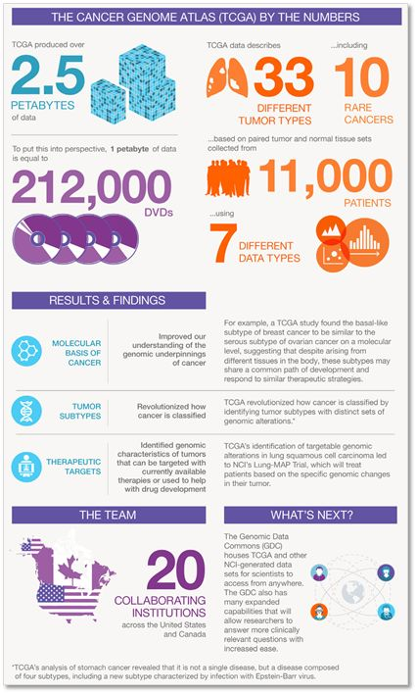
TCGA
简介
癌症和肿瘤基因图谱 （The Cancer Genome Atlas, TCGA）
于2005年启动
作为目前最大的癌症基因信息数据库，TCGA的全面不仅仅体现在众多癌型上，还体现在多组学数据，包括基因表达数据、miRNA表达数据、拷贝数变异、DNA甲基化、SNP。
丰富且规范的临床数据，以及针对每种癌型的大样本量

Slide 3
TCGA
数据类型
数据类型 | 数据说明
Clinical | 患者基本情况、临床分期、病理诊断和随访信息（存活）
Mutation | 肿瘤组织DNA测序数据相对参考基因组序列所得的突变
mRNA | 表达谱芯片、外显芯片、mRNA测序和总RNA测序
miRNA | 由miRNA芯片或者miRNA测序所得的表达值
Copy Number | 由SNP芯片所得肿瘤组织相对正常组织的基因组拷贝数变化
Protein | 由反向蛋白芯片检测200种肿瘤相关蛋白质的表达量
Methylation | 甲基化芯片或者甲基化测序所得的甲基化数据

Slide 4
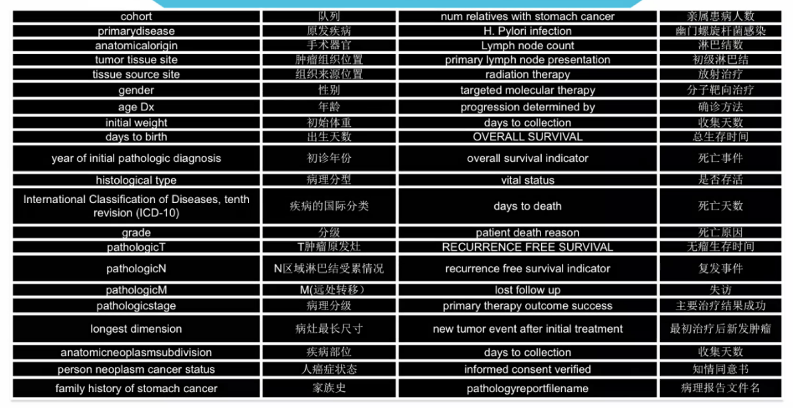
TCGA
详尽的临床背景资料

Slide 5
TCGA
Data Levels
Data Level | Level Type | Description
1 | 原始数据 | 单个样本的底层数据
2 | 处理后的数据 | 归一化后的单个样本数据 特定分子是否表达的判读
3 | 分割、注释后的数据 | 多个样本处理后数据的汇集 用成组的探针信号拼接成为连续区域信号
4 | 汇总/兴趣区域数据 | 定量不同组样本之间的关联 两个或者多个指标之间的关联 分子异常/样本特征/临床指标

Slide 6
TCGA
数据下载
网页端口
TCGA Data Portal 及 GDC Data Transfer tool
Broad Institute’s GDAC Firehose
Xena Browser
R包
RTCGA Toolbox
TCGA biolinks

Slide 7
UCSC Xena
UCSC Xena
https://xena.ucsc.edu/
Xena vs Firehose
更新更快

Slide 8
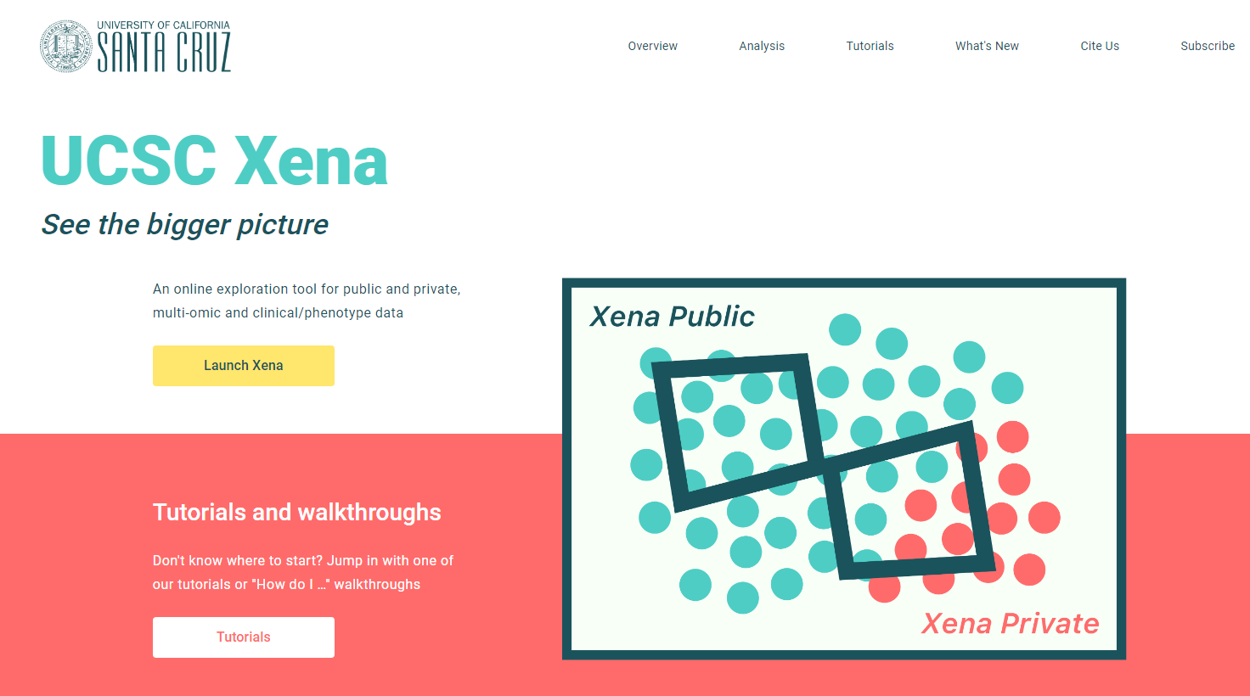
网页端口
TCGA Data Portal 及 GDC Data Transfer tool
Broad Institute’s GDAC Firehose
Xena Browser
R包
RTCGA Toolbox
TCGA biolinks
Notes:
加州大学圣克鲁兹分校(UCSC)

Slide 9
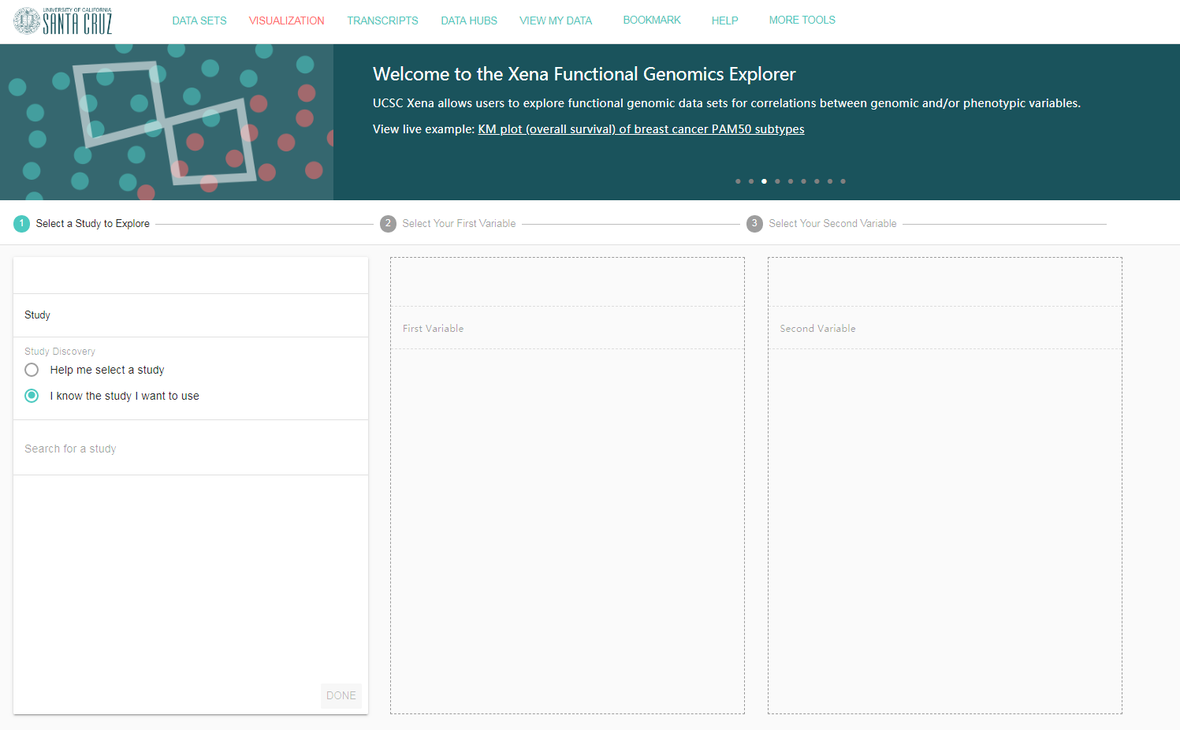
网页端口
TCGA Data Portal 及 GDC Data Transfer tool
Broad Institute’s GDAC Firehose
Xena Browser
R包
RTCGA Toolbox
TCGA biolinks
Notes:
加州大学圣克鲁兹分校(UCSC)

Slide 10
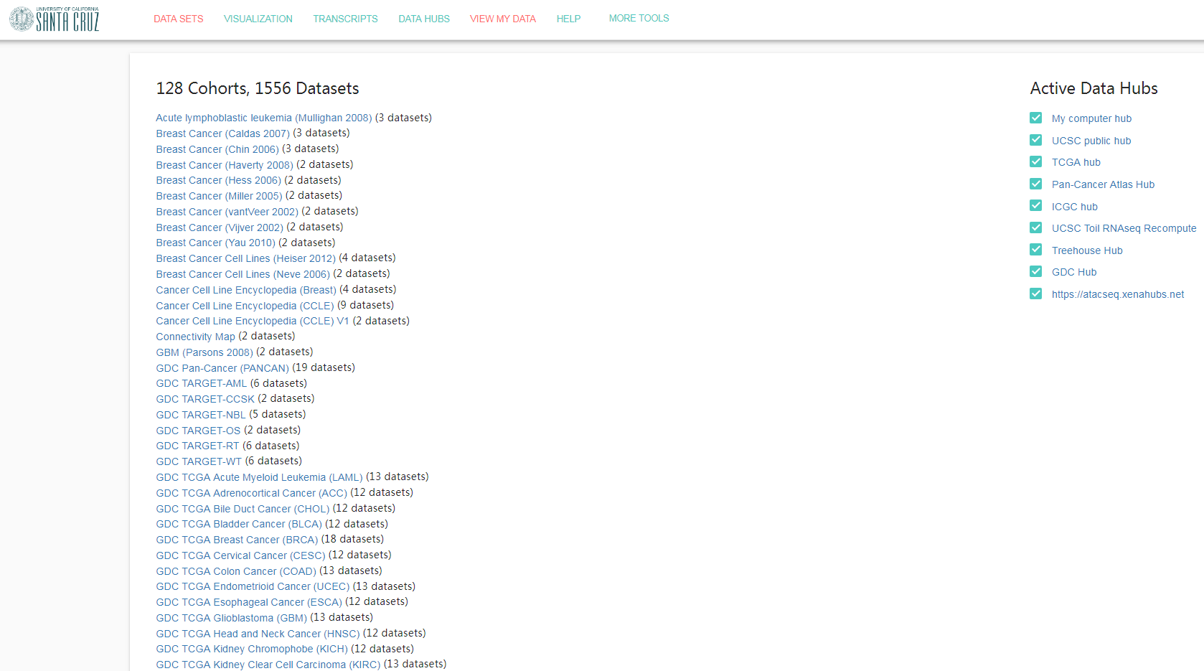
Notes:
加州大学圣克鲁兹分校(UCSC) TCGA CCLE

Slide 11
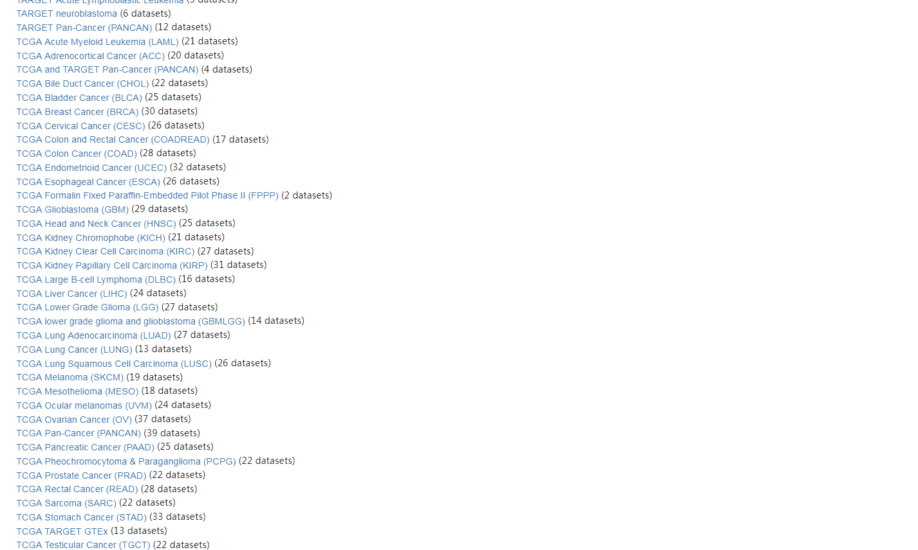
Notes:
更新更快
TCGA CCLE
收集了那么多的癌症细胞系的表达数据，拷贝数变异数据，突变数据
TCGA : GDC & TCGA 更新、预处理，整理很全面

Slide 12
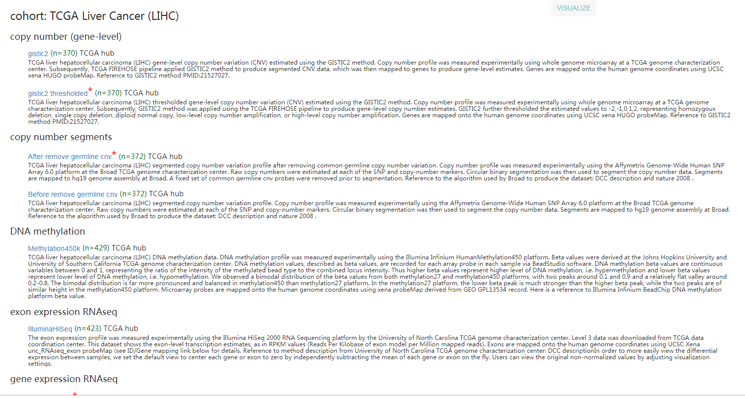
TCGA
数据下载
网页端口
TCGA Data Portal 及 GDC Data Transfer tool
Broad Institute’s GDAC Firehose
Xena Browser
R包
RTCGA Toolbox
TCGA biolinks

Slide 13
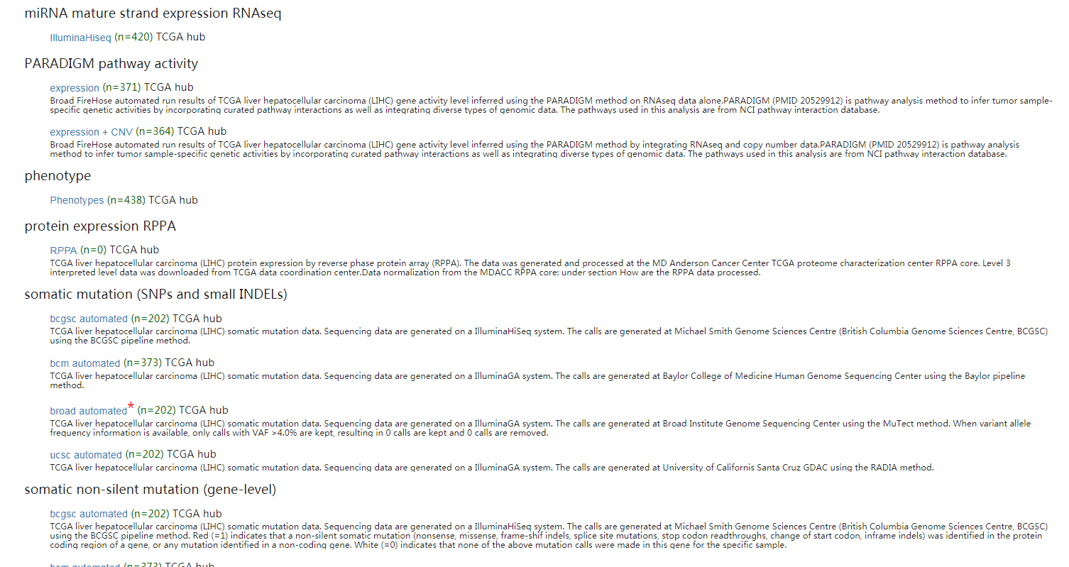
数据下载
网页端口
TCGA Data Portal 及 GDC Data Transfer tool
Broad Institute’s GDAC Firehose
Xena Browser
R包
RTCGA Toolbox
TCGA biolinks

Slide 14
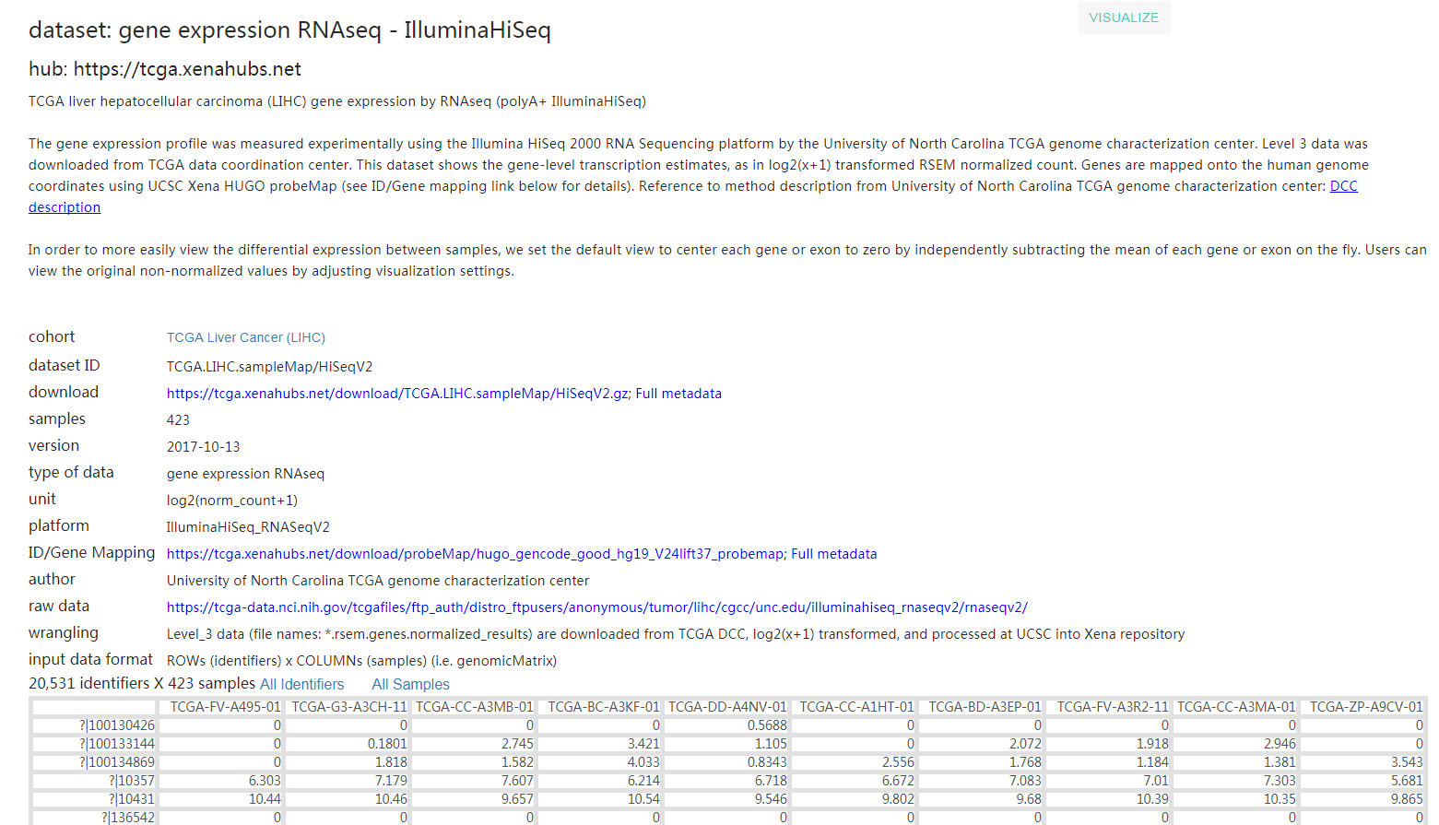
数据下载
网页端口
TCGA Data Portal 及 GDC Data Transfer tool
Broad Institute’s GDAC Firehose
Xena Browser
R包
RTCGA Toolbox
TCGA biolinks
Notes:
mRNA-Seq数据分为3种：
HTSeq-Counts
HTSeq-FPKM
HTSeq-RPKM
TPM
http://www.360doc.com/content/18/0112/02/50153987_721216719.shtml

Slide 15
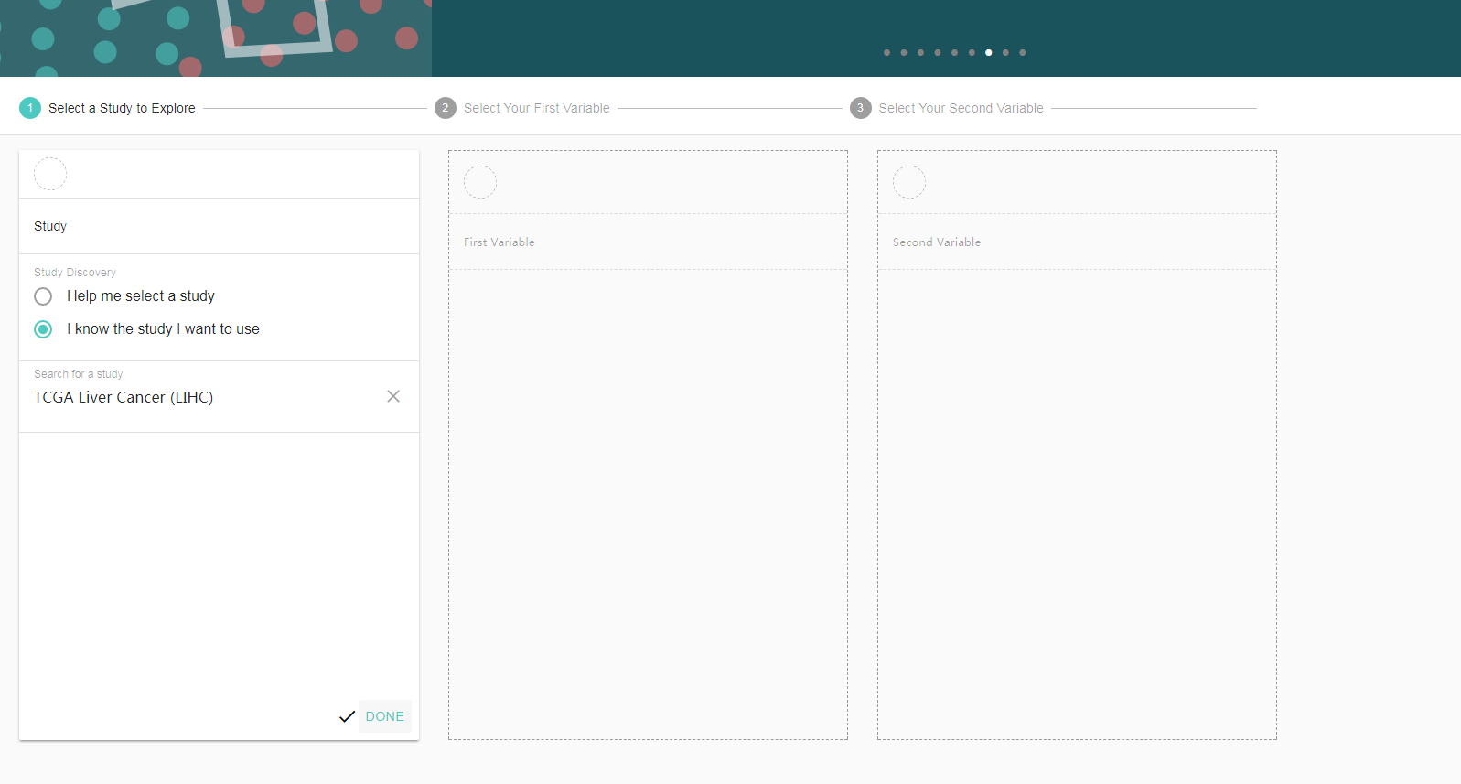
数据下载
网页端口
TCGA Data Portal 及 GDC Data Transfer tool
Broad Institute’s GDAC Firehose
Xena Browser
R包
RTCGA Toolbox
TCGA biolinks

Slide 16
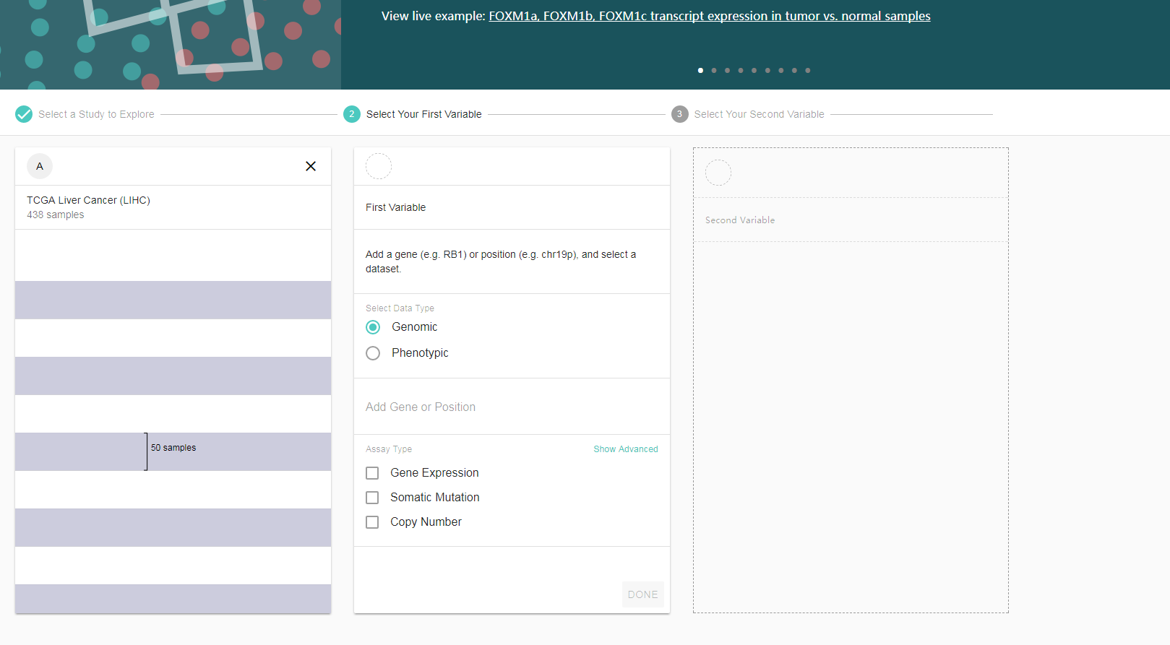
数据下载
网页端口
TCGA Data Portal 及 GDC Data Transfer tool
Broad Institute’s GDAC Firehose
Xena Browser
R包
RTCGA Toolbox
TCGA biolinks

Slide 17
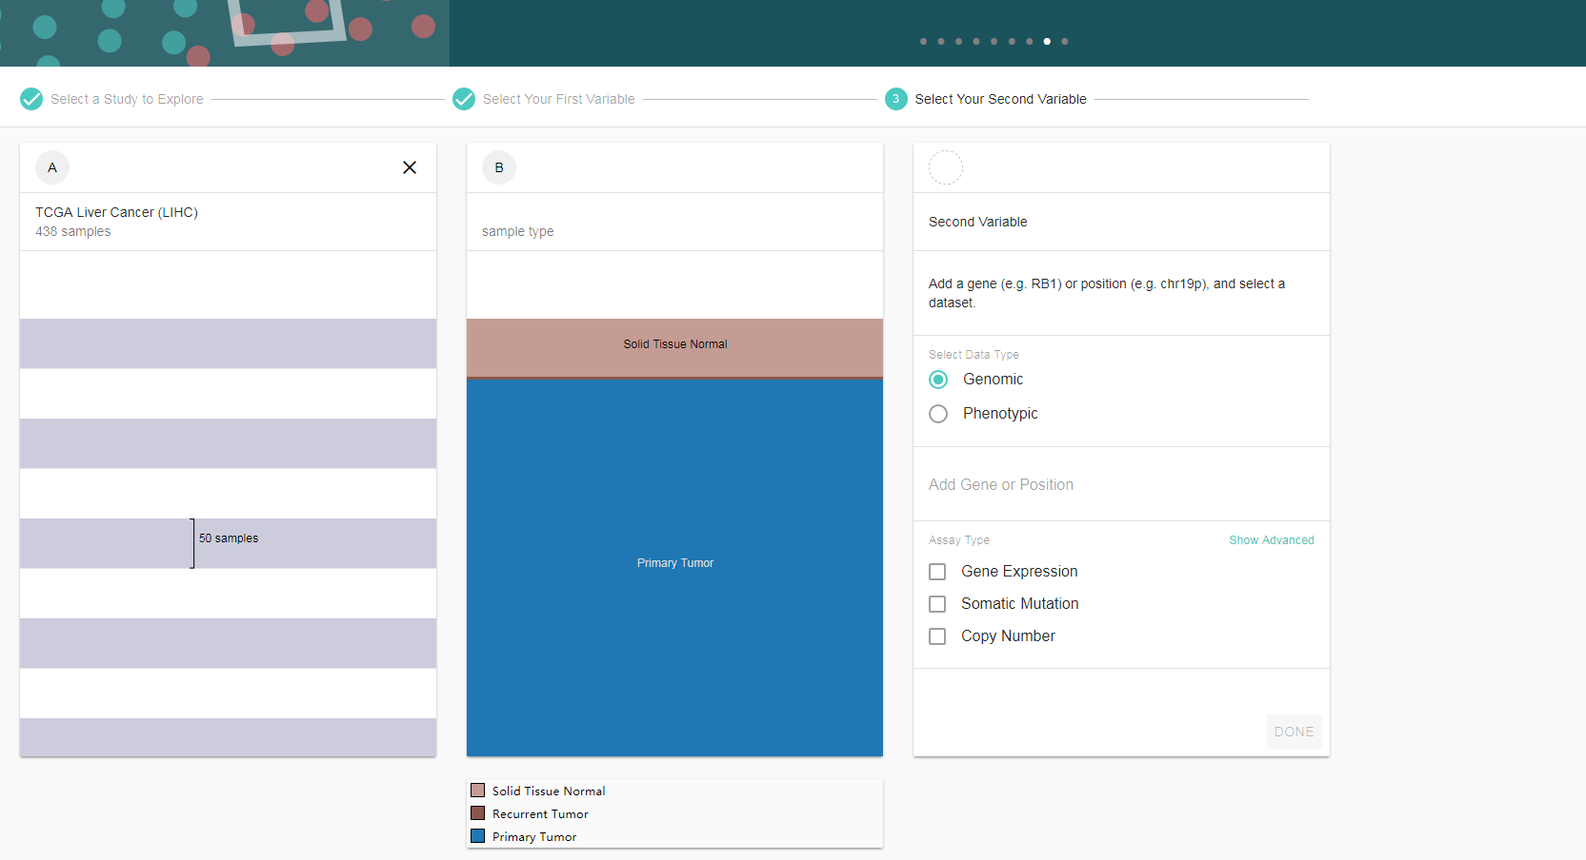
数据下载
网页端口
TCGA Data Portal 及 GDC Data Transfer tool
Broad Institute’s GDAC Firehose
Xena Browser
R包
RTCGA Toolbox
TCGA biolinks

Slide 18
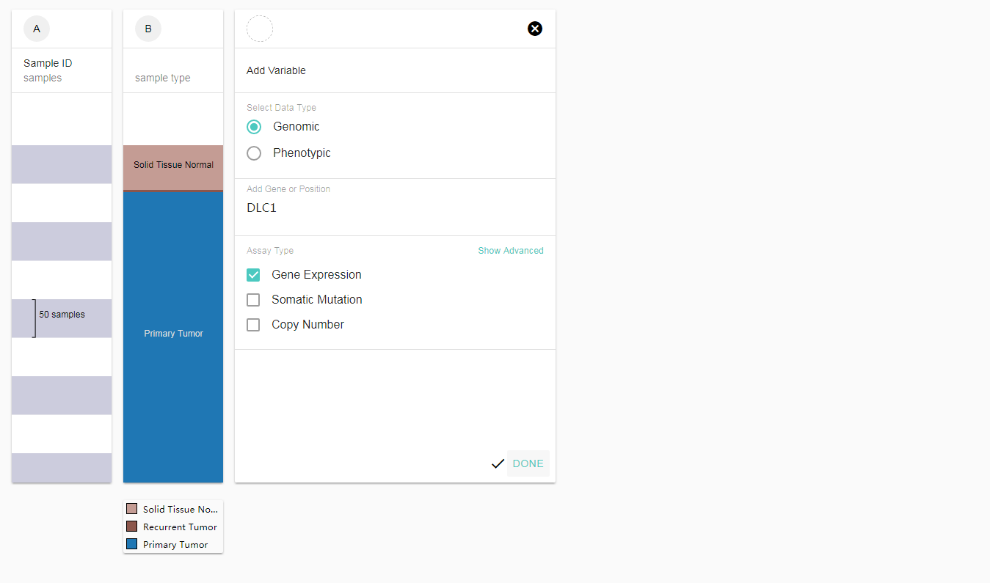
数据下载
网页端口
TCGA Data Portal 及 GDC Data Transfer tool
Broad Institute’s GDAC Firehose
Xena Browser
R包
RTCGA Toolbox
TCGA biolinks

Slide 19
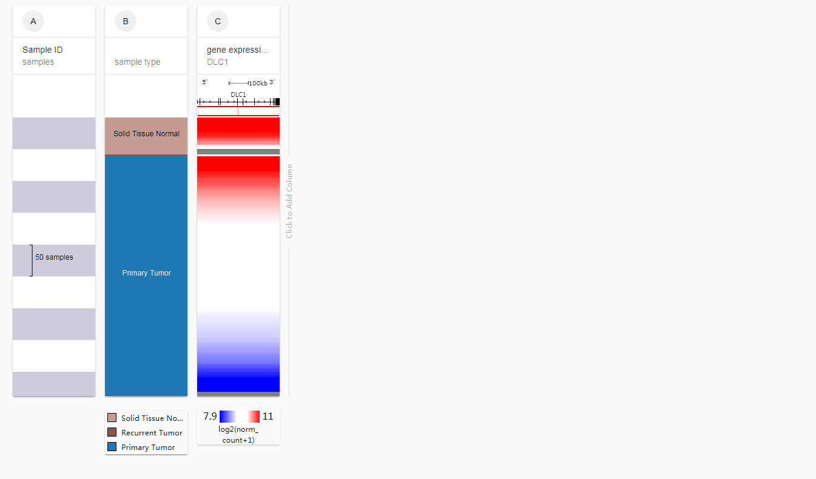
数据下载
网页端口
TCGA Data Portal 及 GDC Data Transfer tool
Broad Institute’s GDAC Firehose
Xena Browser
R包
RTCGA Toolbox
TCGA biolinks

Slide 20
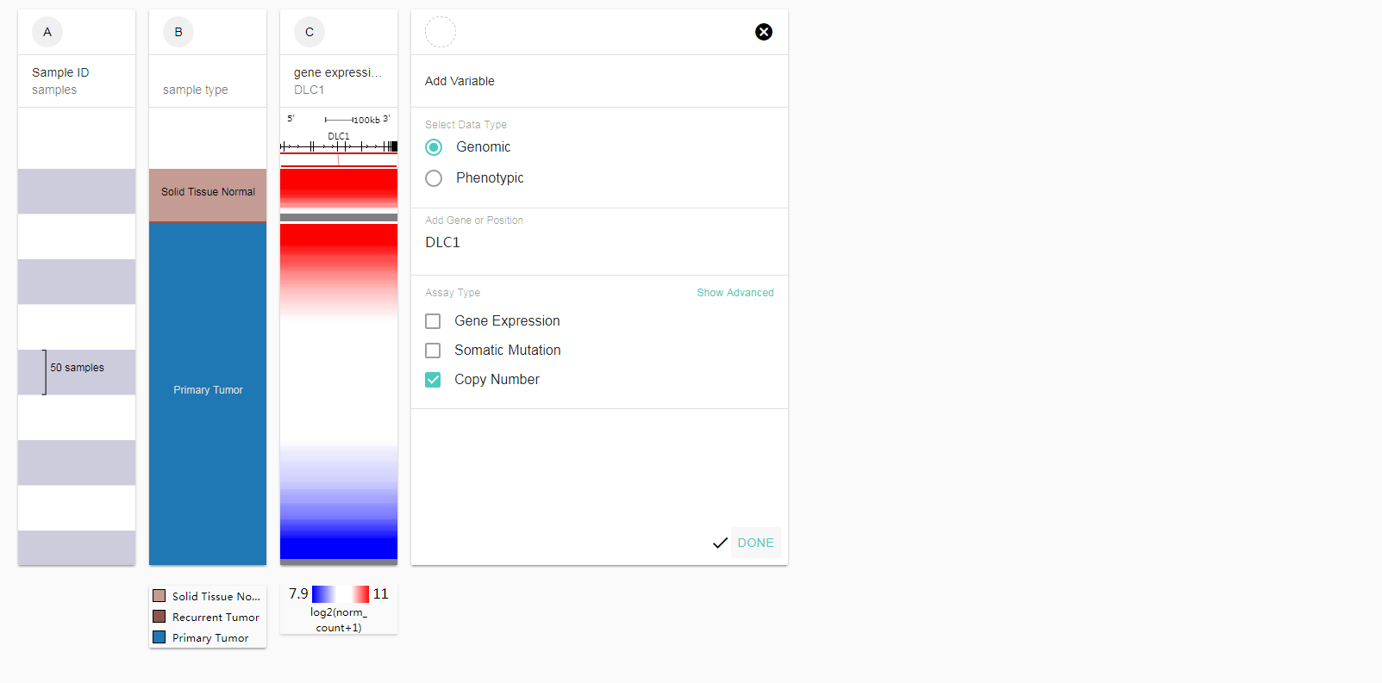
数据下载
网页端口
TCGA Data Portal 及 GDC Data Transfer tool
Broad Institute’s GDAC Firehose
Xena Browser
R包
RTCGA Toolbox
TCGA biolinks

Slide 21
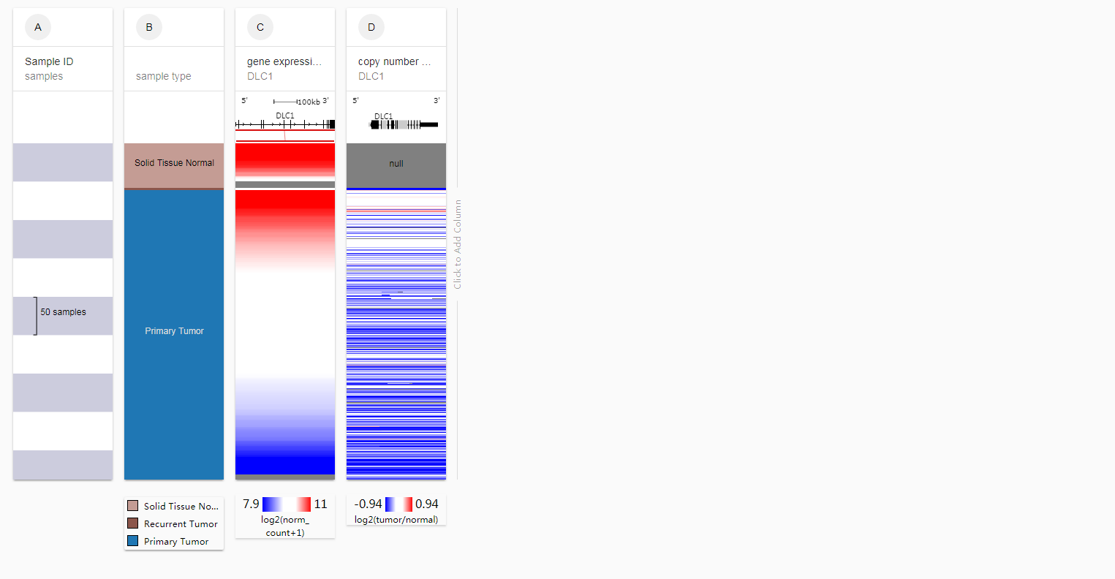

Slide 22
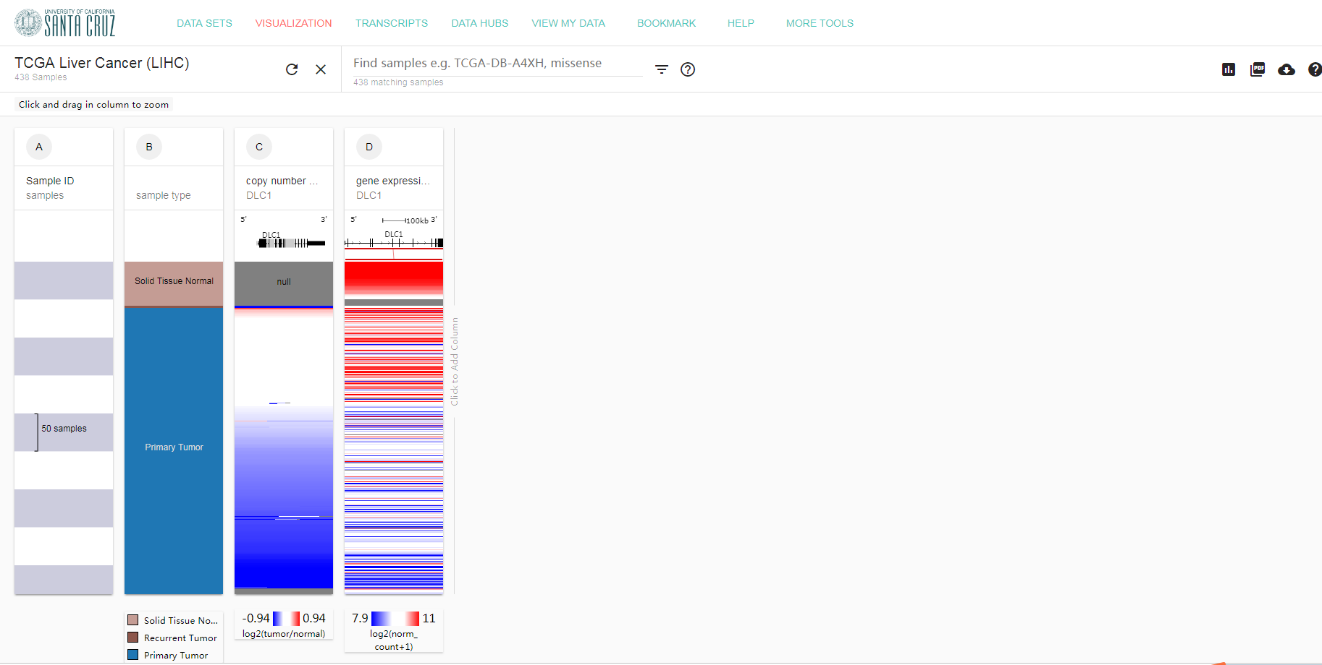

Slide 23
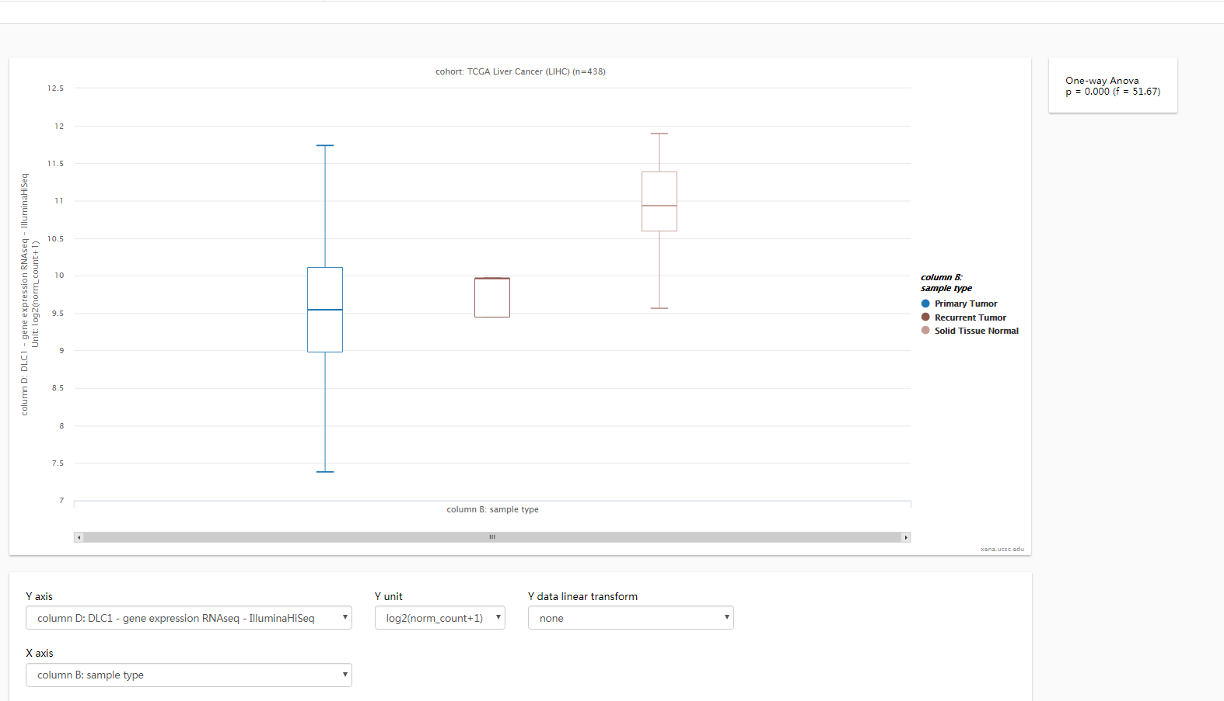

Slide 24
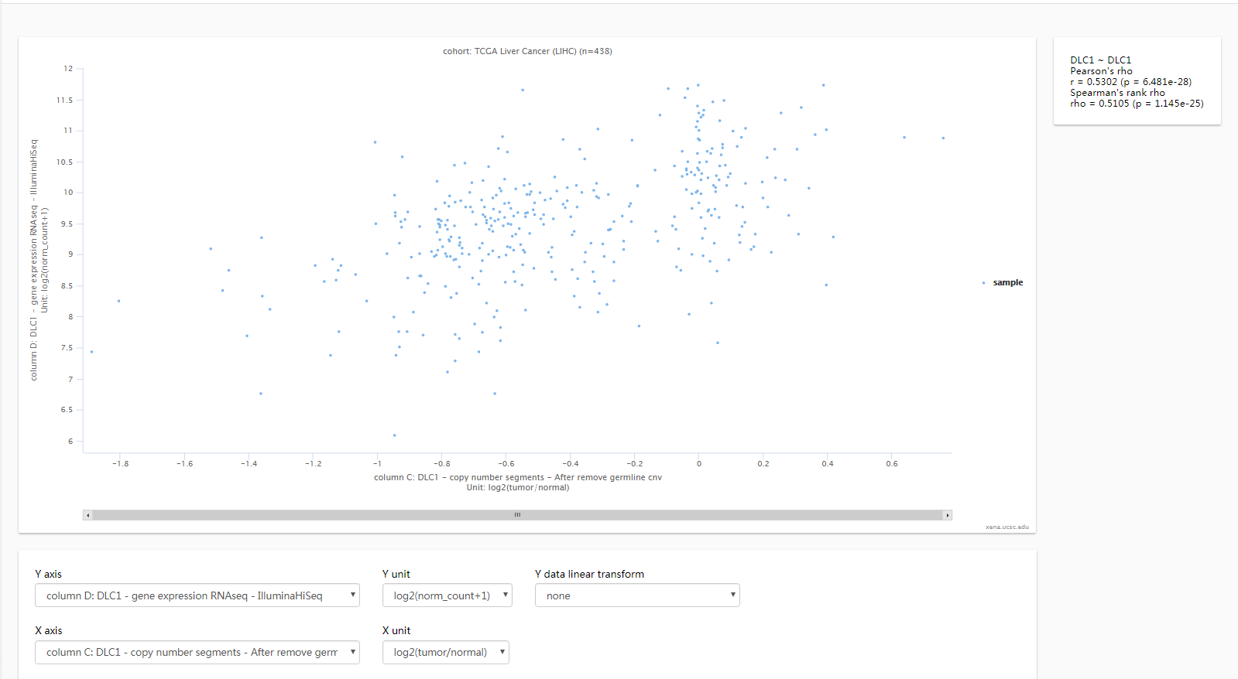

Slide 25
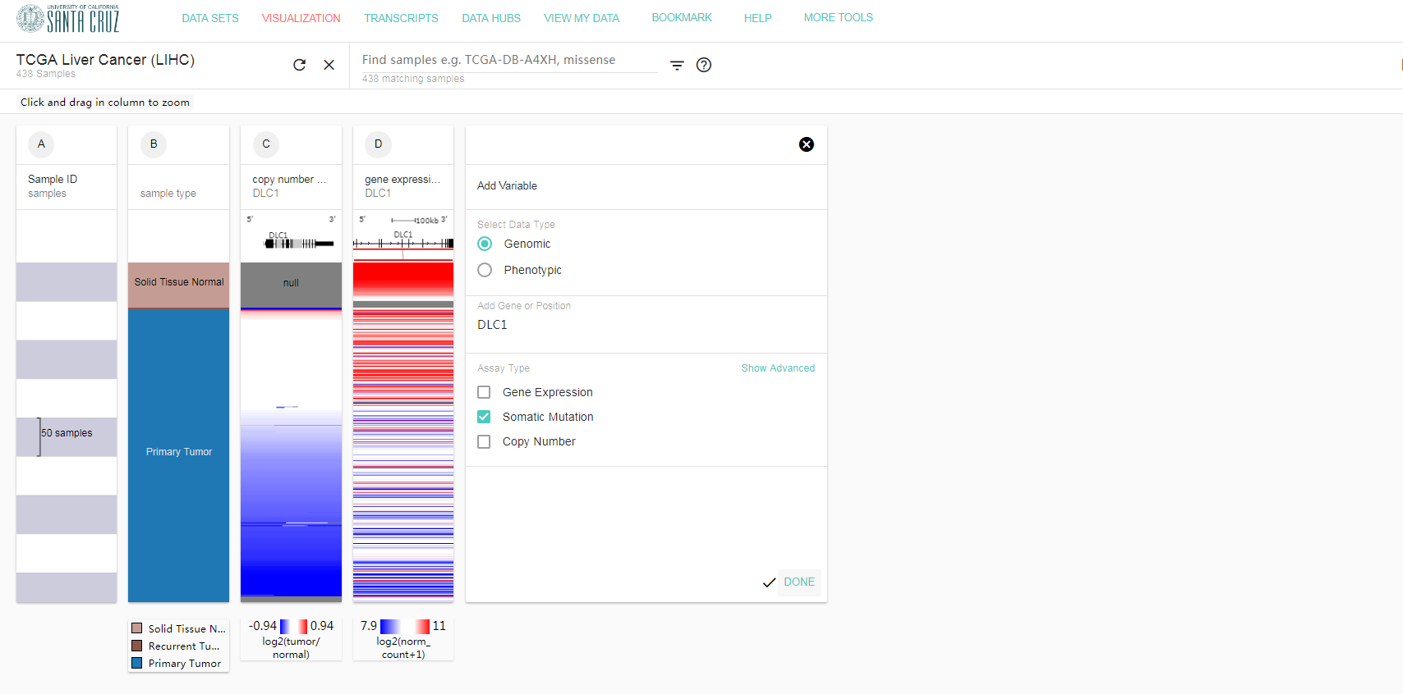

Slide 26
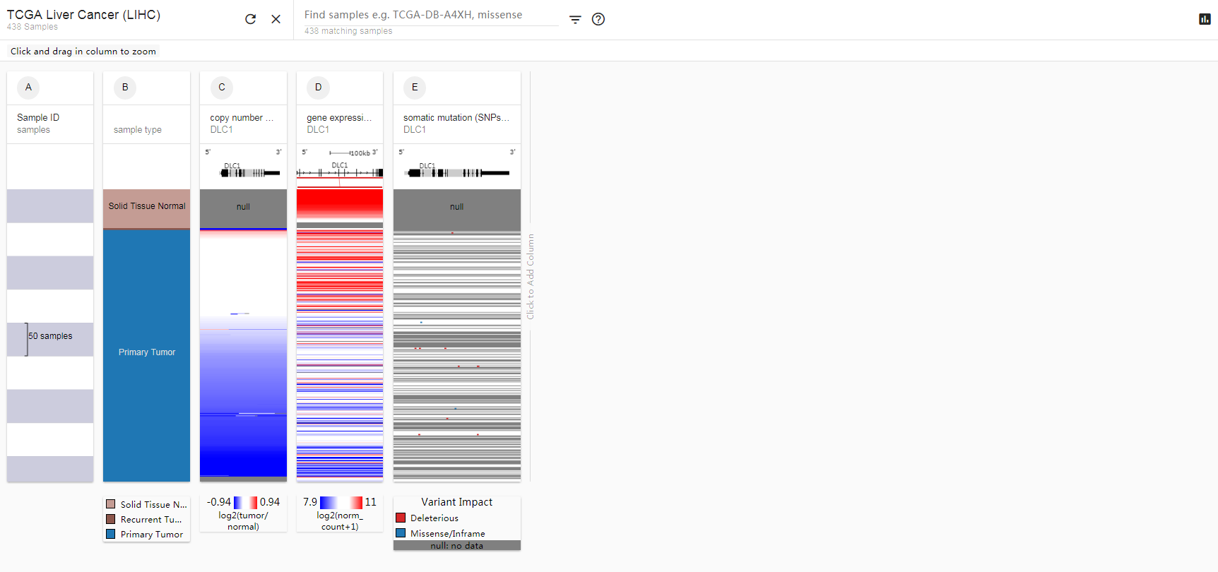

Slide 27
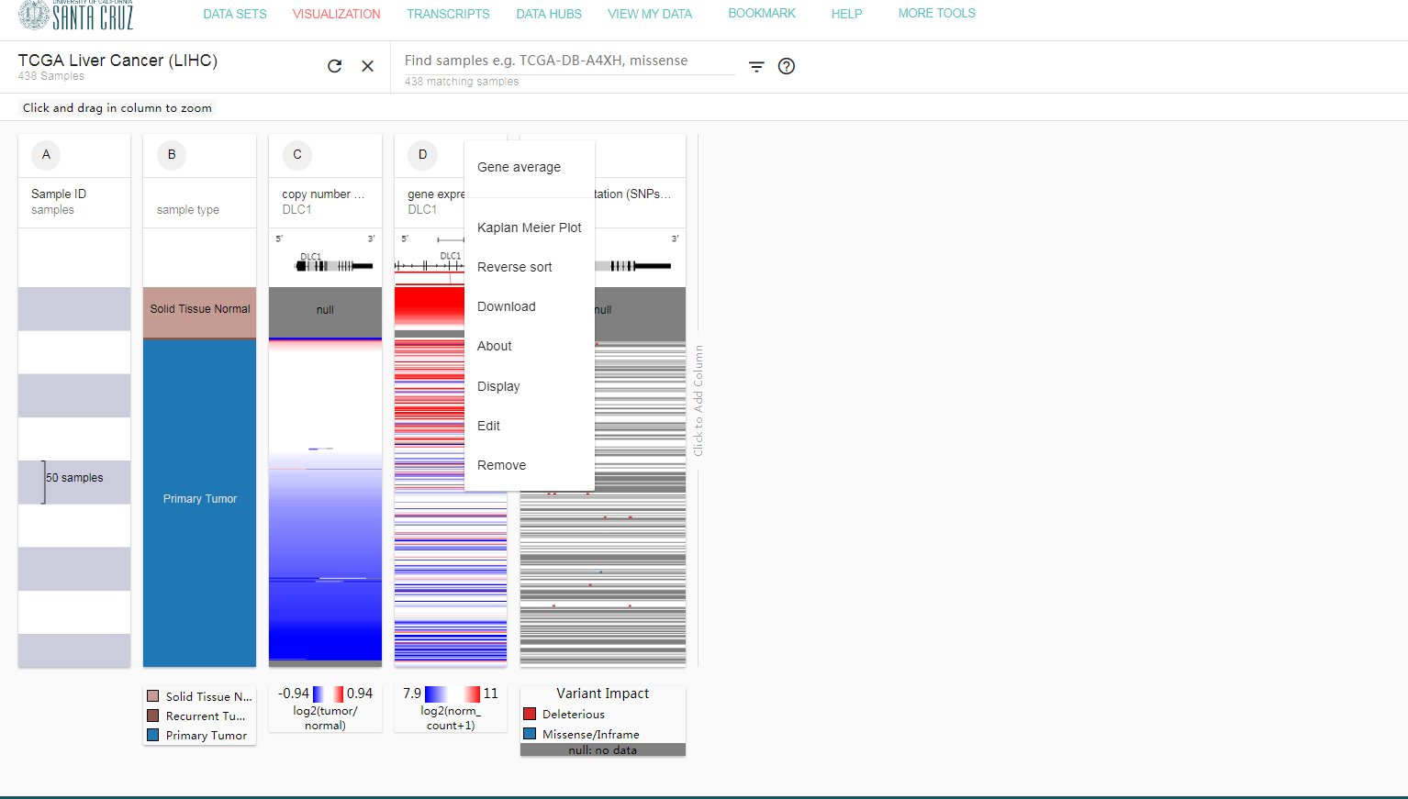

Slide 28
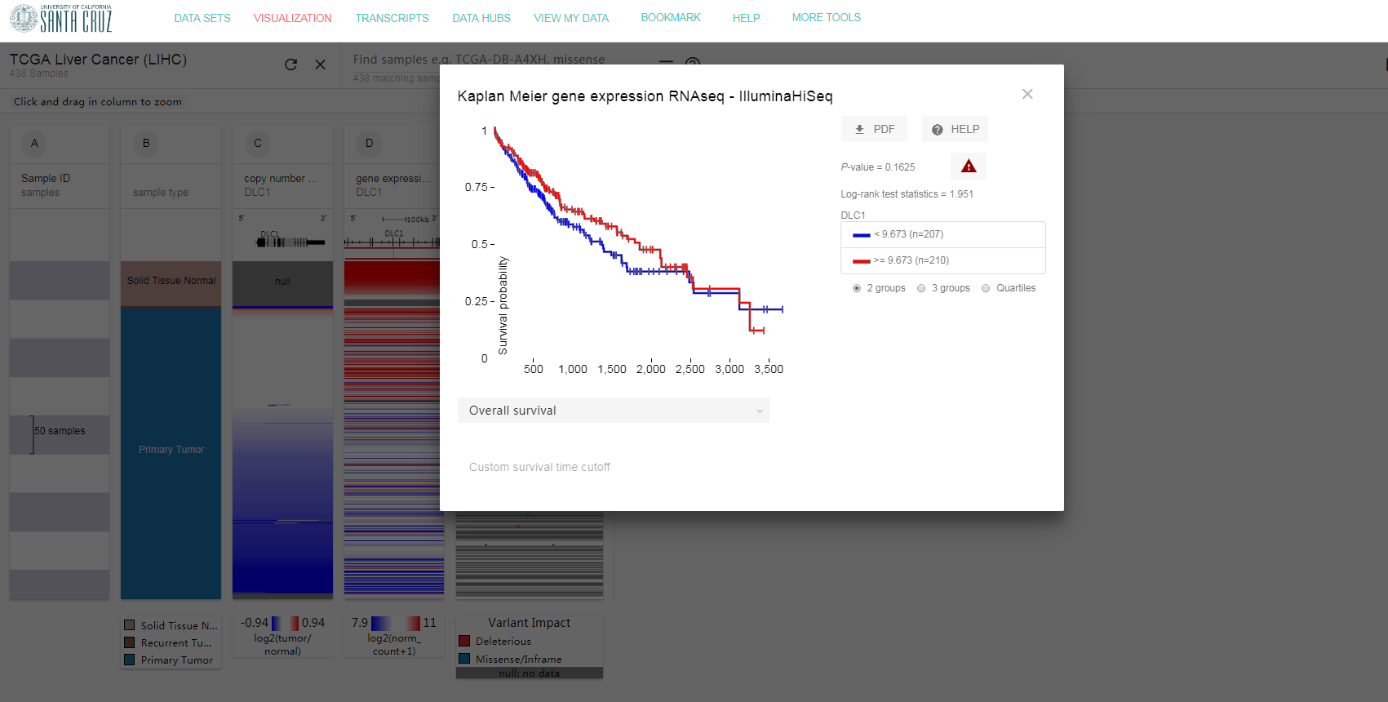

Slide 29
HLA
简介
人类蛋白质图谱（The Human Protein Atlas）
https://www.proteinatlas.org/
基于人类蛋白质图谱的分析结果，包括与癌症相关的详细蛋白质图谱，血液中蛋白质种类和数量，以及市场上被批准的所有药物所作用的目标蛋白质。
Notes:
它致力于提供全部24,000种人类蛋白质的组织和细胞分布信息，并免费提供公众查询
总结起来就是说提供人类蛋白质在组织和细胞的分布，并用免疫组化技术，检查每一种蛋白质在48种人类正常组织，20种肿瘤组织，47个细胞系和12种血液细胞内的分布和表达

Slide 30
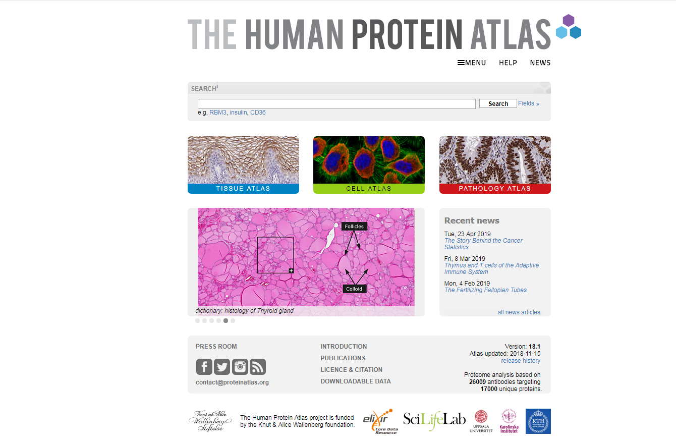

Slide 31
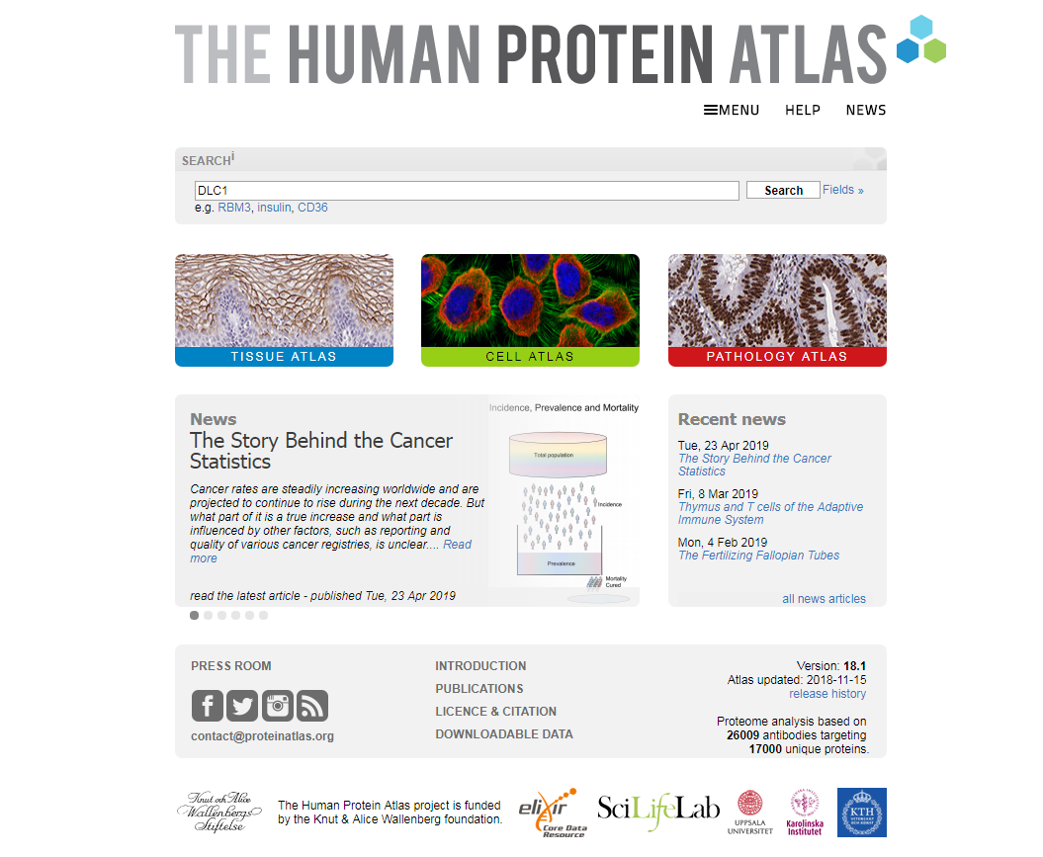

Slide 32
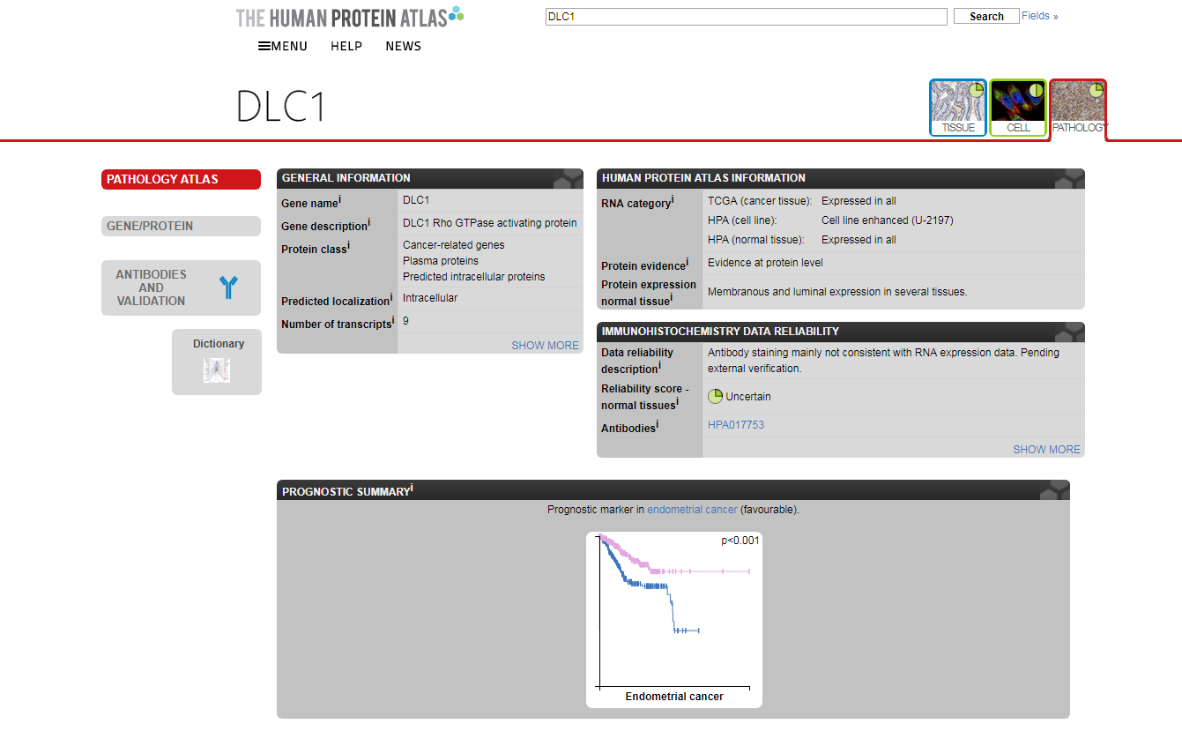

Slide 34
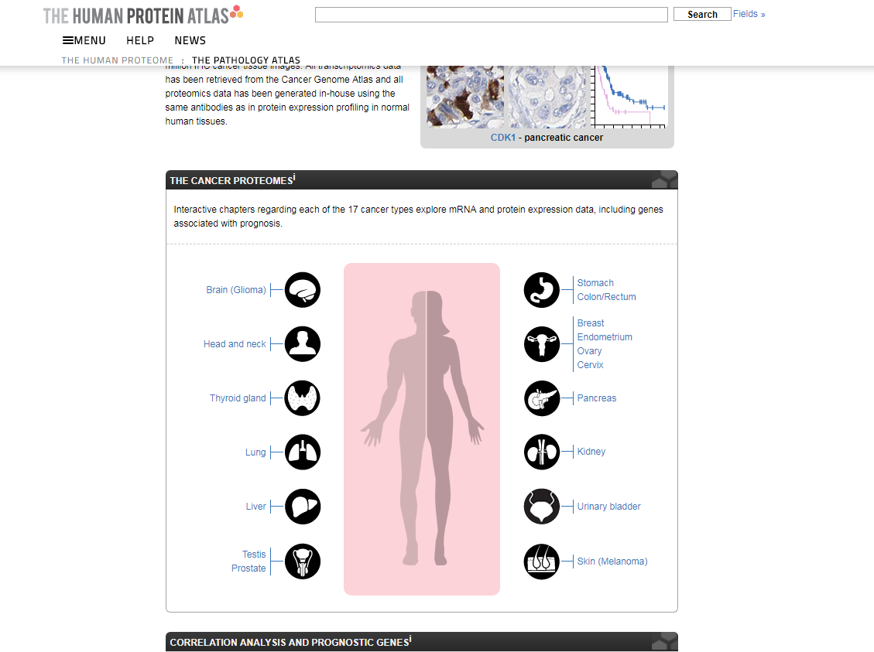

Slide 35
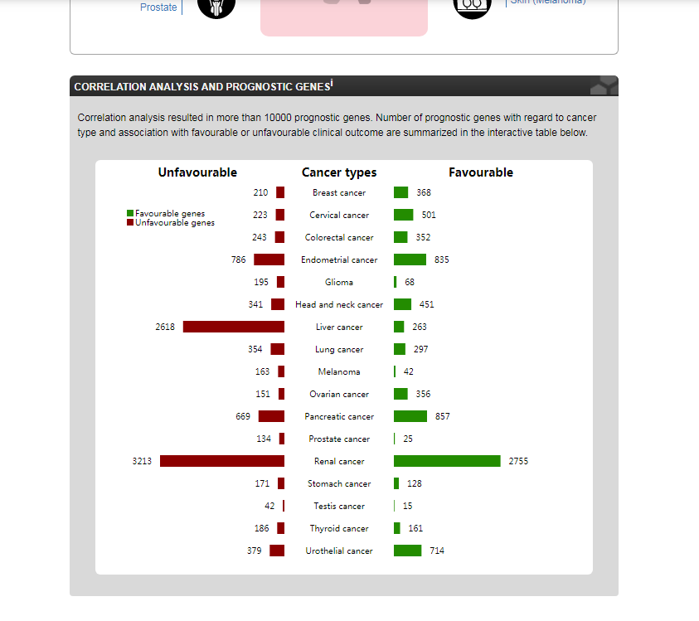

Slide 36
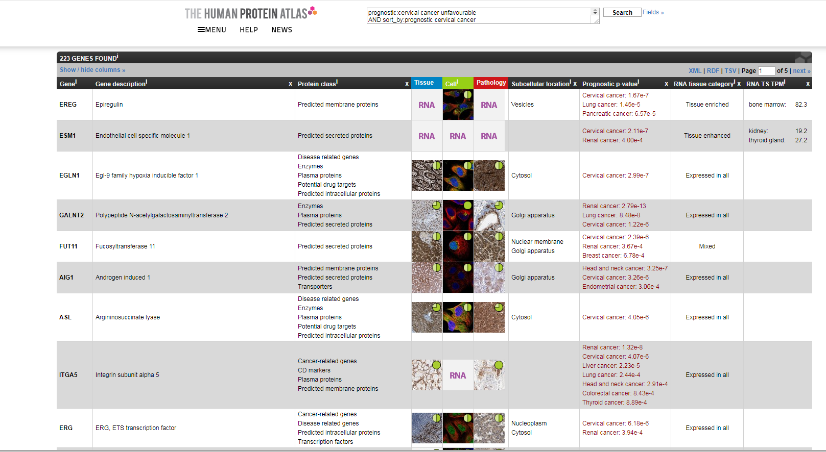

Slide 37
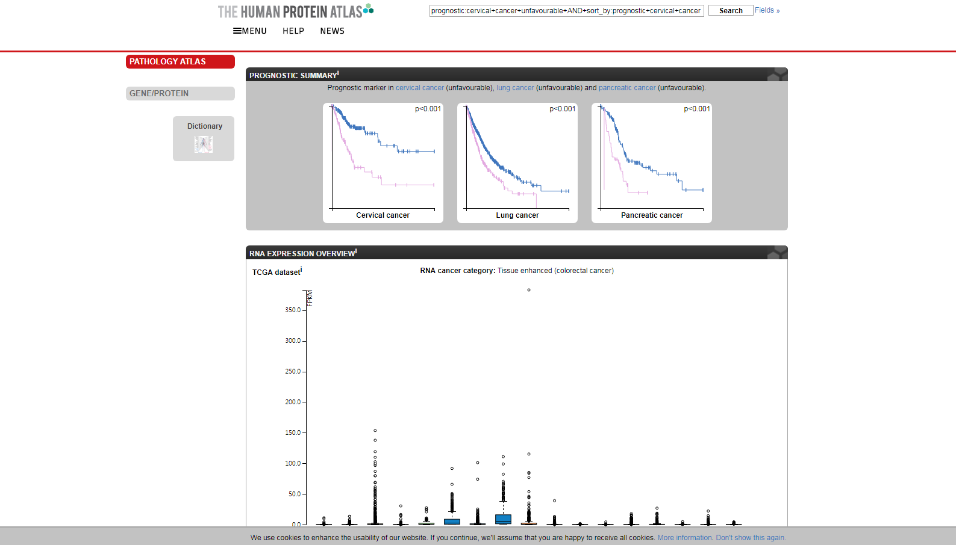

Slide 38
GTEx
简介
https://commonfund.nih.gov/GTex
一期
2015年，GTEx发布了第一个阶段性成果，GTEx的研究从175名死者身上采集到了1641个尸检样本，这些样本来自54个不同的身体部位、
二期
在2017年，GTEx研究联盟的研究收集并研究了来自449名生前健康的人类捐献者的7000多份尸检样本，涵盖44个组织（42种不同的组织类型），包括31个实体器官组织、10个脑分区、全血、两个来自捐献者血液和皮肤的细胞系。

Slide 39
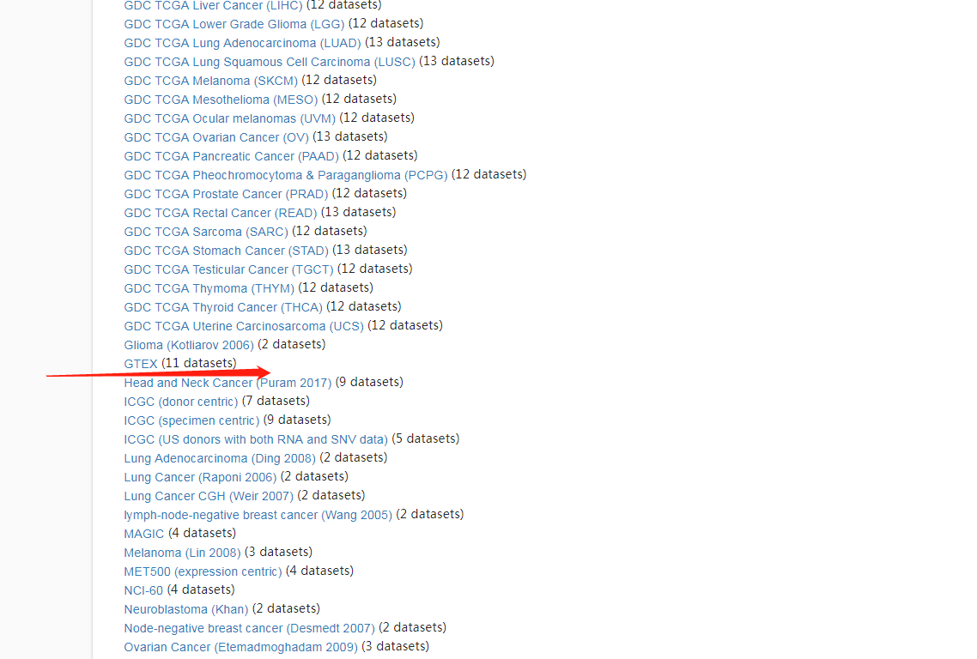
GTEx
下载 from Xena Browser

Slide 40
HCCDB
简介
肝细胞癌基因表达图谱 http://lifeome.net/database/hccdb
HCCDB: A Database of Hepatocellular Carcinoma Expression Atlas
包含近四千例临床样本基因表达数据
整合了GTEx正常组织和TCGA肿瘤样本
建立HCC一致差异表达图谱
Notes:
一站式检索的肝癌基因表达图谱 一站式肝癌组学资源平台
清华大学（古槿课题组）与国家肝脏中心、与上海东方肝胆医院（陈磊课题组）联合完成，数据库论文已被Genomics, Proteomics & Bioinformatics (GPB)杂志接收（2018年影响因子6.615）

Slide 41
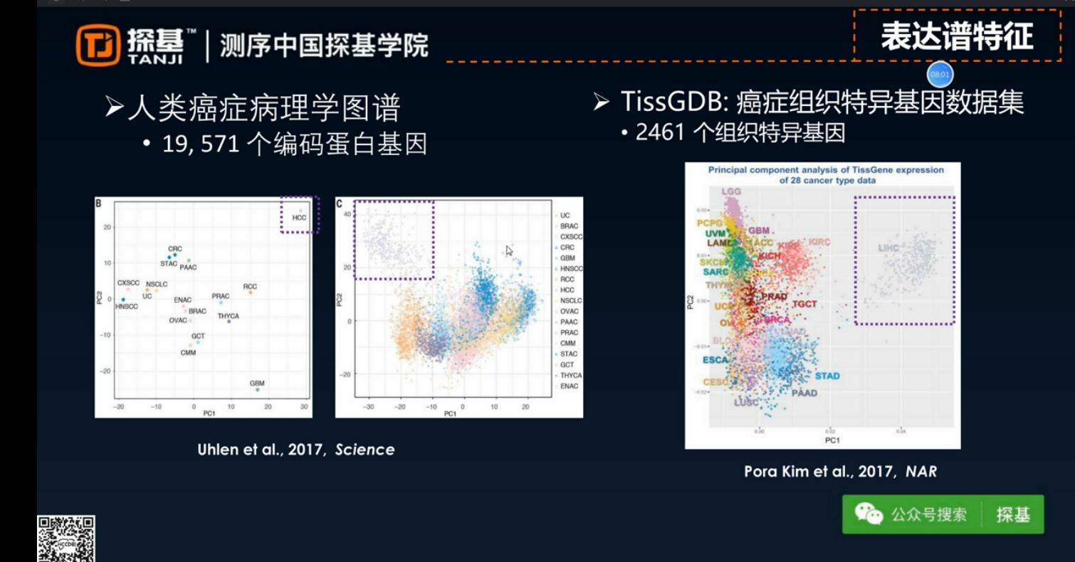
HCCDB
背景
Notes:
肝细胞癌是一种常见且死亡率很高的癌症，HCC这样一种高度异质的疾病，只从一个样本量有限的表达谱数据集中做出的推断，很容易出现可重复性差和假阳性高的问题。肝细胞癌表达谱模式与其他癌症有很大不同，调查表明，组织特异性在肿瘤的形成发展中扮演重要角色，为了找到一致的HCC异常表达模式、全面注释HCC中的基因表达情况，收集了15个公共的表达谱数据集，总共近四千个临床样本，并开发了数据库HCCDB

Slide 42
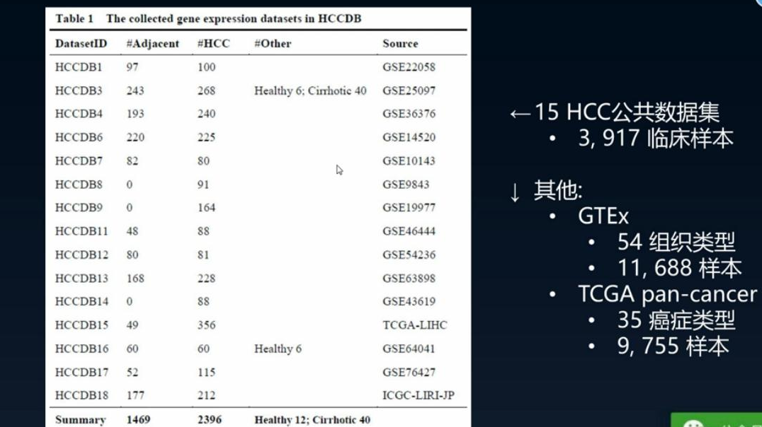
HCCDB
简介

Slide 43
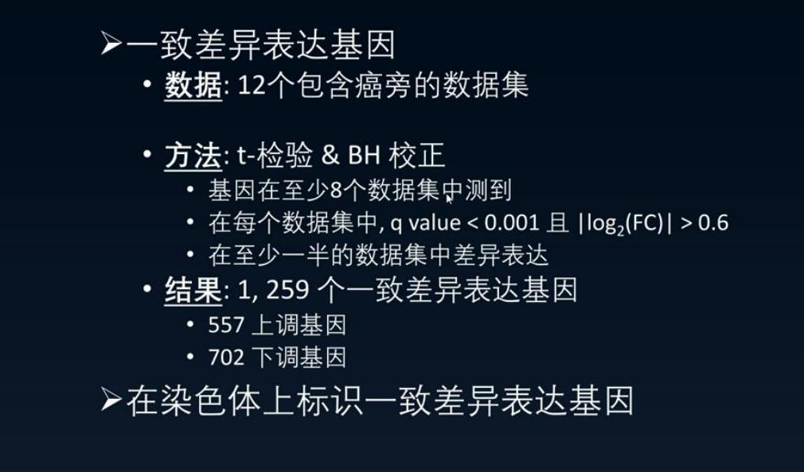
HCCDB
功能实现
Notes:
一致的hcc表达模式

Slide 44
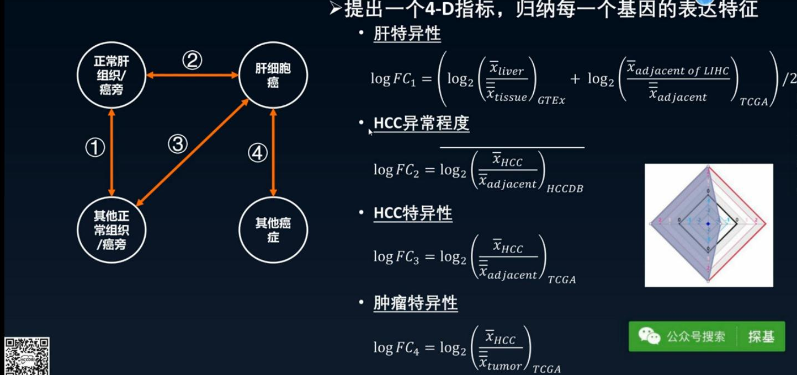

HCCDB
4D基因表达
Notes:
全面描述基因表达模式，四个角度描述基因，基于logFC 正值高表达，负值低表达 直观表示基因表达模式
正常肝组织、其他组织 TCGA gtex
HCC肿瘤组织、癌旁
Hcc肿瘤组织、其他正常组织
Hcc所有癌症类型中特异性

Slide 45
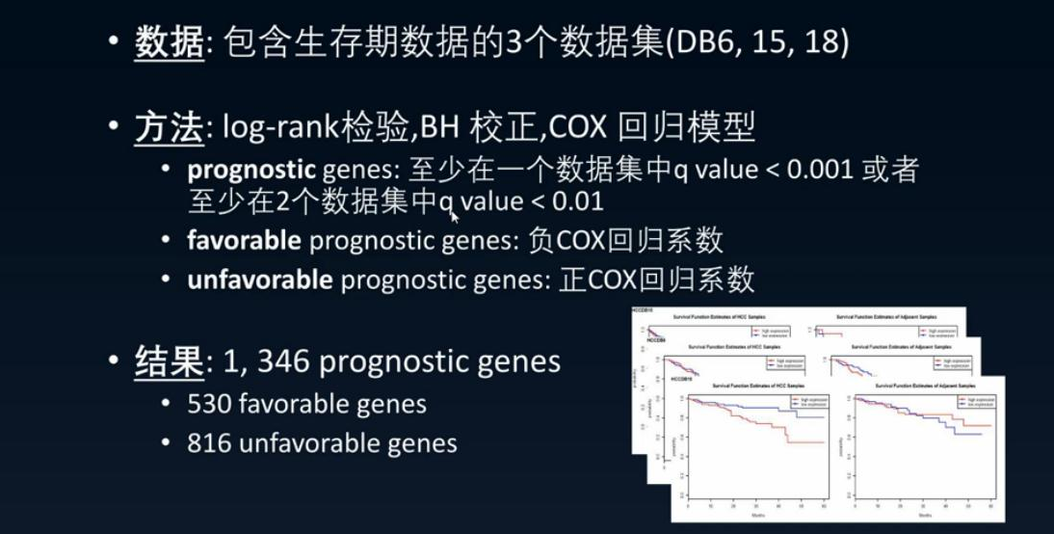
HCCDB
生存分析

Slide 46
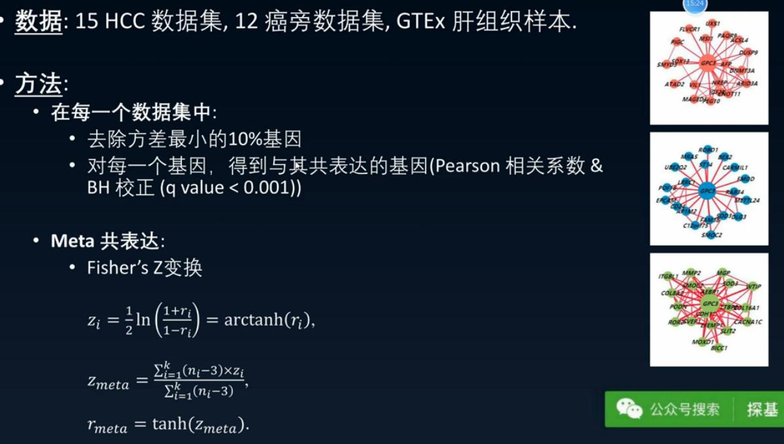
HCCDB
共表达分析
Notes:
Fisher’z变换整合多个数据集相关系数，最后得到一个整合后的相关系数。展示Top20基因

Slide 47
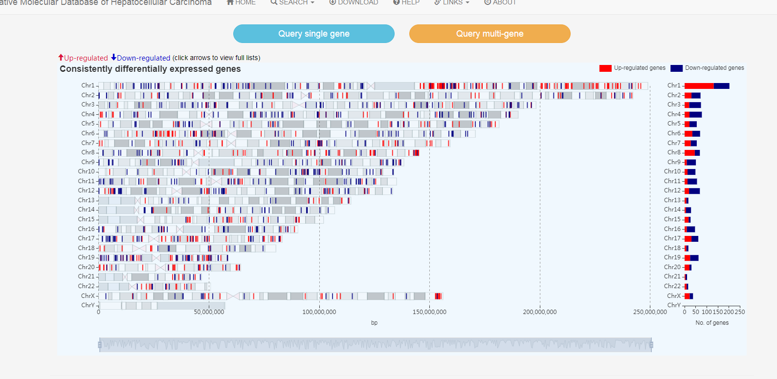
HCCDB
简介

Slide 48
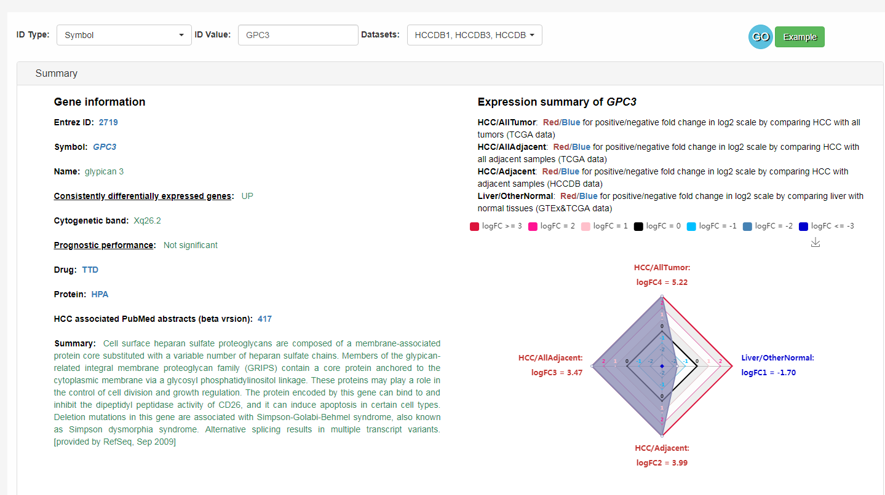
HCCDB
简介

Slide 49
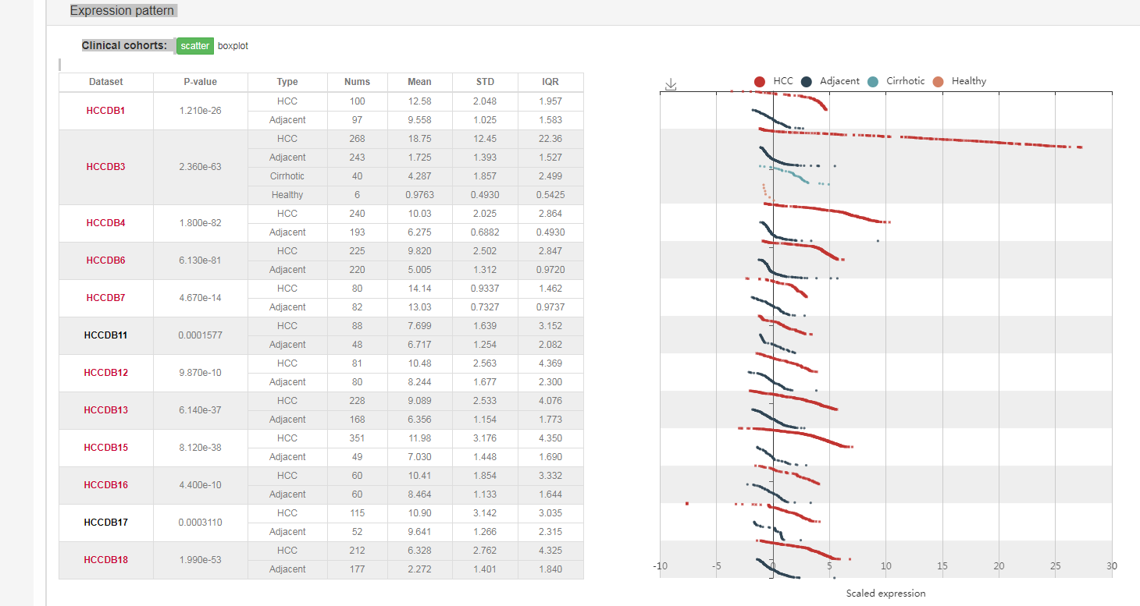
HCCDB
简介

Slide 50
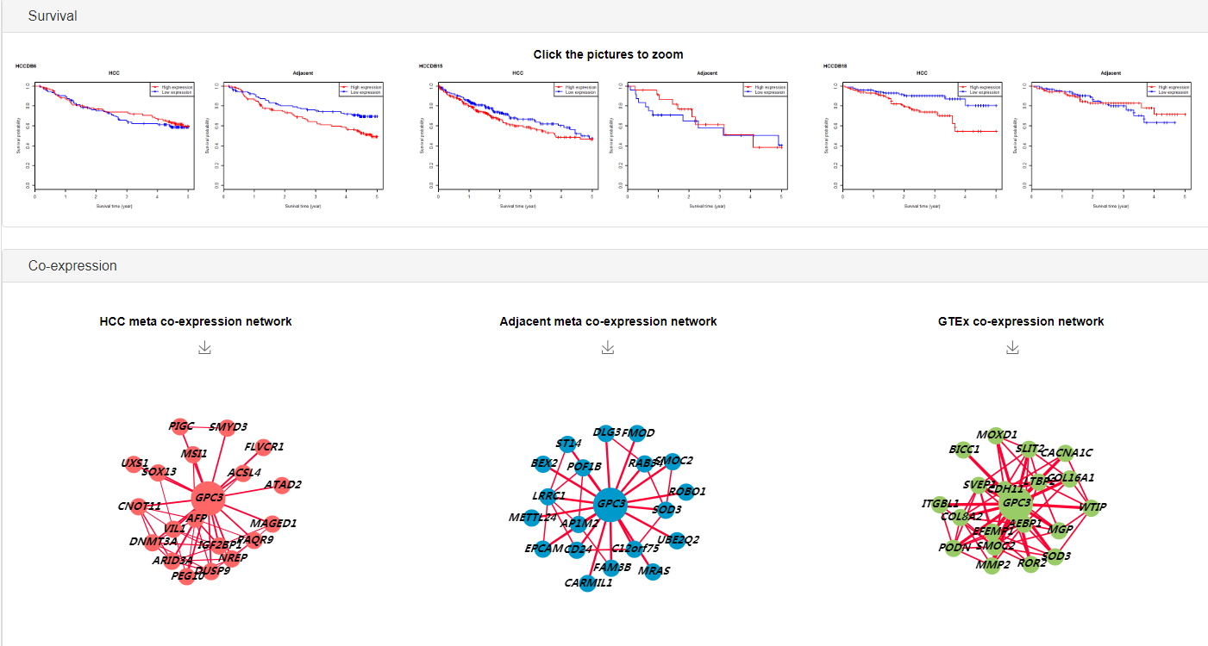
HCCDB
简介
Notes:
HCC 癌旁 只有第三个图hcc样本中，有明显的生存差异。所以该基因没有预后功能

Slide 51
HCCDB
简介

Slide 52
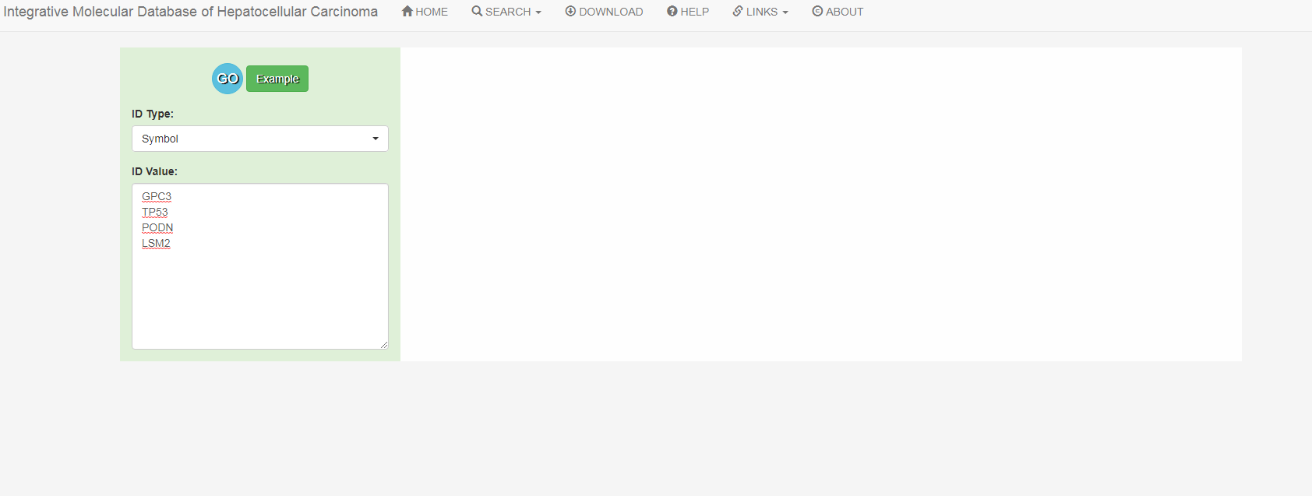
HCCDB
简介

Slide 53
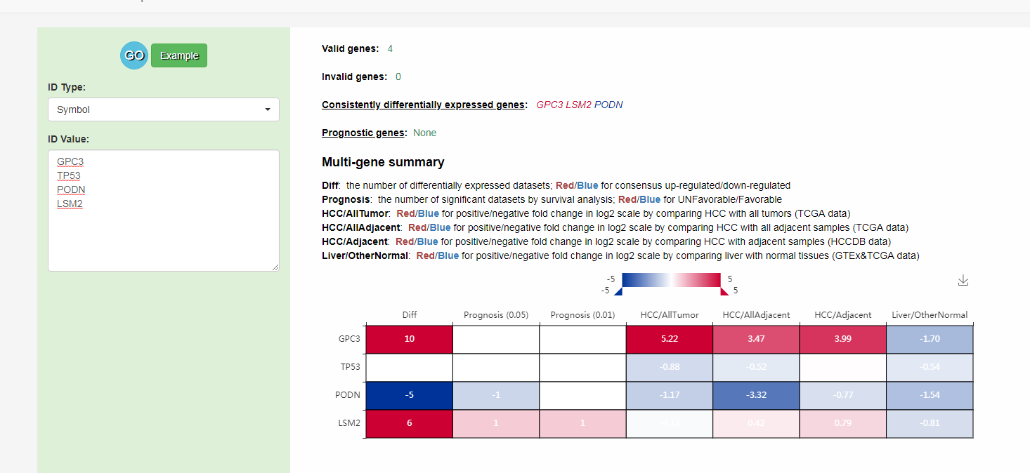
HCCDB
简介
Notes:
有三个基因是差异表达的，预后四维指标无明显关系，多基因查询，在这几方面的富集情况。进行后续分析

Slide 54
THANKS

